Slide 1

身边的 项目管理
项目管理基础知识讲座
by 朱智寅
zzy19860808@gmail.com

Slide 2
神马是项目管理
项目是为创造独特的产品、服务或成果而进行的零时性工作。
临时性
独特性
渐进明细

Slide 3
项目管理的重要性
一般事务
项目管理
非专业
没有明确的目标；
没有计划；
没有系统；
没有意识；
专业
有明确的目标；
有计划；
有系统；
有意识；
低成功率
高成功率

Slide 4
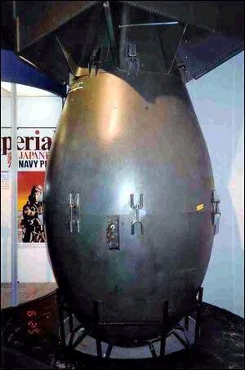
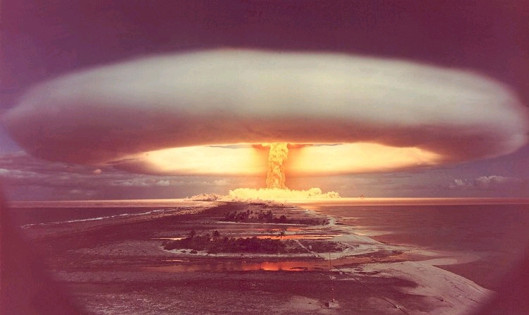
这些都是项目
曼哈顿计划

Slide 5
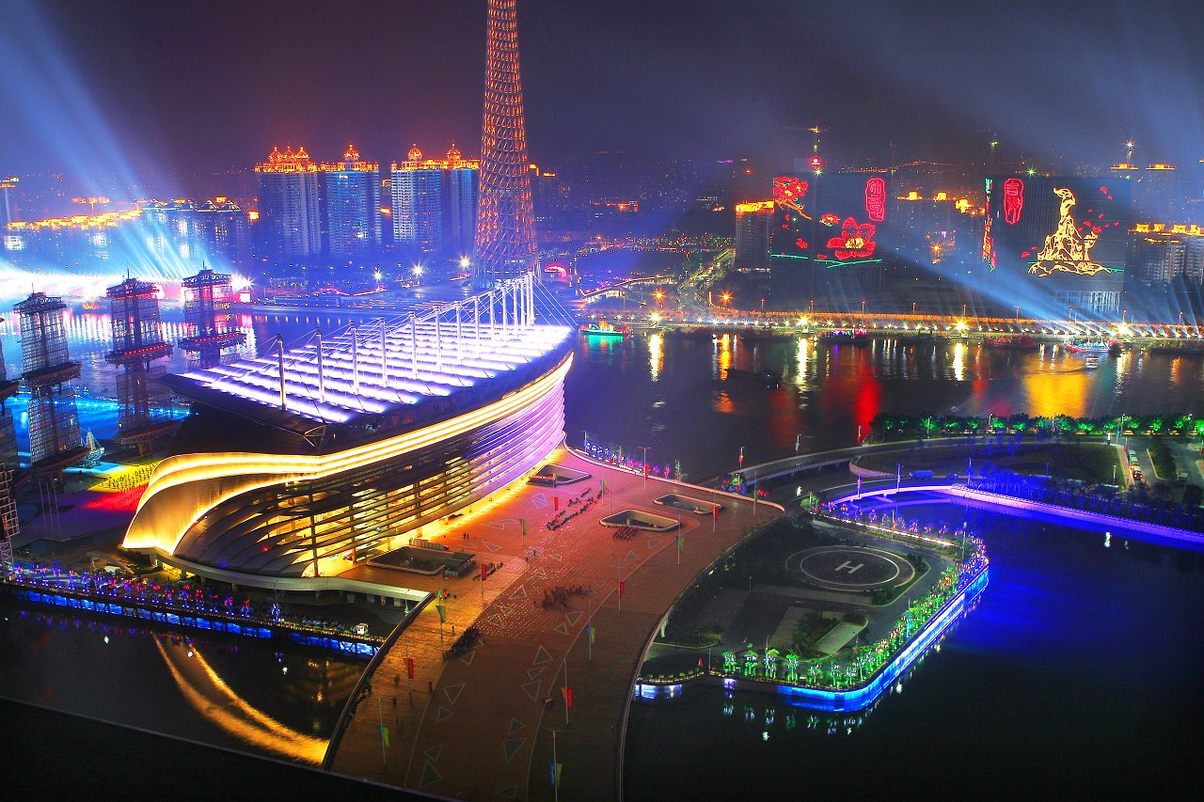
这些都是项目

Slide 6

这些都是项目

Slide 7
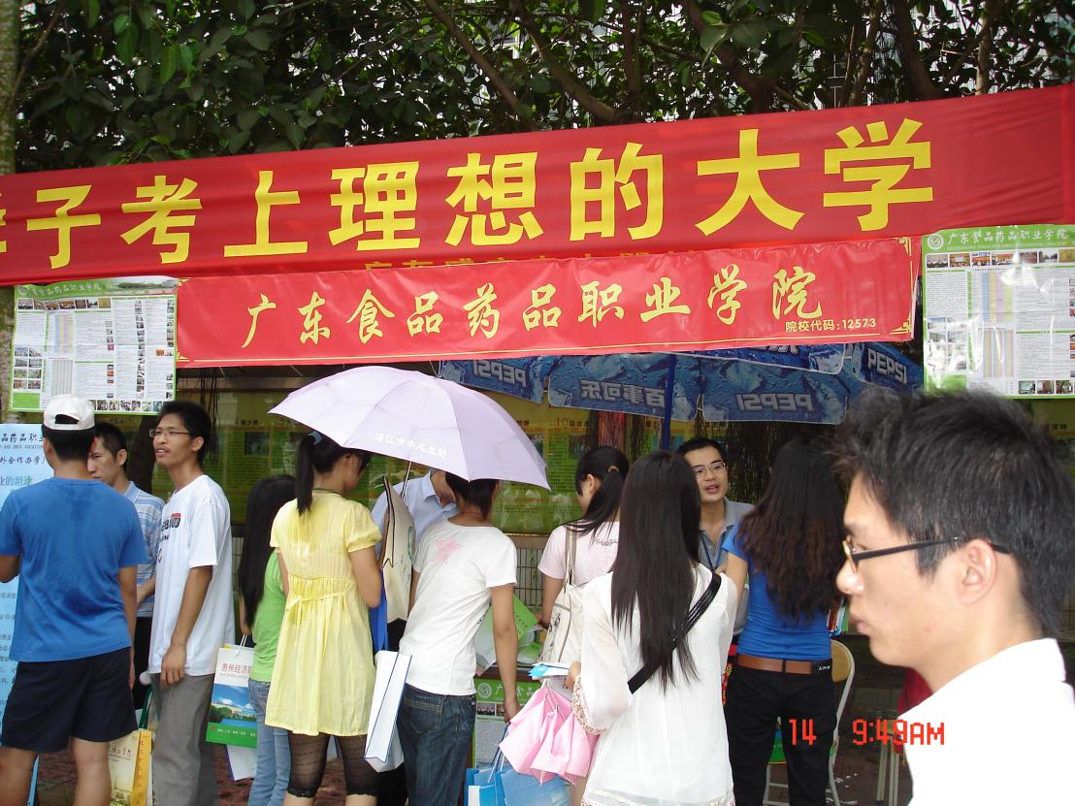
这些都是项目

Slide 8
项目管理学习方向
特定企业项目管理
做事
特殊项目管理
大型项目管理
多项目管理
IT行业
建筑行业
生产经营行业
咨询培训行业
工程
项目
质量
改进
产品
研发
HR
项目
市场
营销
信息
技术
大型
活动
咨询
项目
项目管理PMBOK
能力（沟通 激励 谈判 处事 处世）
做人
环境理解能力（观察、分析、思索） 想象力 决策能力
性格 思想 态度 习惯
价值观（生活的意义 ） 人生观（使命）
Notes:
三个问题：
知识和能力
技术和管理
性格与习惯

Slide 9
我们身边的项目
建造一座大楼、一座工厂或一座水库
举办各种类型的活动，如一次会议、一次晚宴、一次庆典等
进行一个组织的规划、规划实施一项活动
进行一次旅行、解决某个研究课题
在当今社会中，一切都是项目，一切也将成为项目。
—美国项目管理专业资质认证委员会主席
Paul Grace

Slide 10

项目的三重制约
范围
Scope
进度
Time
成本Cost

Slide 11
项目的范围
项目的范围指确保项目做且只做成功完成项目所需的全部工作的各过程。
产品范围
项目范围

Slide 12
项目的成本
是否变动：
变动成本：随工作量或生产量变化而变化
固定成本：生产时不会变化
是否直接：
直接成本：直接归于项目。
间接成本：为多余一个项目提供支出。

Slide 13
战略、运营和项目管理的关系
战略管理
选择做哪些项目
支持战略目标的实现
运营管理
项目管理
支持

Slide 14
组织结构——职能型
项目协调
总裁
职能经理
职能经理
职能经理
职员
职员
职员
职员
职员
职员
职员
职员
职员
虚线框表示参与项目活动的职员

Slide 15
组织结构——矩阵型
总裁
项目经理的经理
职能经理A
职能经理B
项目经理A
职员
职员
项目经理B
职员
职员
项目经理C
职员
职员
矩阵型组织存在最多的冲突，原因是：界限不清和项目与职能目标不同

Slide 16
组织结构——项目型
项目协调
总裁
项目经理A
项目经理B
项目经理C
职员
职员
职员
职员
职员
职员
职员
职员
职员
虚线框表示参与项目活动的职员

Slide 17
项目管理五大过程
监控各过程
规划各过程
启动各过程
收尾各过程
执行各过程

Slide 18
制定项目章程
项目章程的批准，标志着项目的正式启动
项目章程中将任命项目经理

Slide 19
识别干系人
干系人是指所有受项目影响的人员或者组织。
影响包括正面影响和负面影响

Slide 20
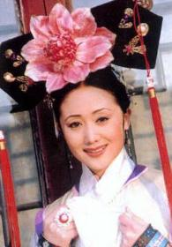

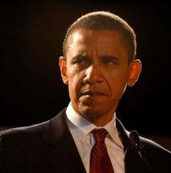



识别干系人
V
s

Slide 21


制定干系人管理策略
 | 正式的 | 非正式的
口头方式 | 演讲，报告，汇报， 谈判，会议 | 谈话，电话，打招呼
书面方式 | 合同，报告，会议纪要，报表，备忘录 | ，笔记，便条
非语言沟通 | 手语，信号灯，音乐 | 表情，声调，拥抱， 握手
工具沟通 | 电话，传真，Email，手机，面对面，快递

Slide 22

制定干系人管理策略
方式 | 特点 | 适用场景
正式书面 | 适合保存、内容不走样、有格式要求 | 根据合同进行的沟通：终止与某供应商的合作
正式口头 | 速度快，不易保存，需要很多条件 | 项目启动会
非正式口头 | 效率高 | 某个团队成员表现不太好
非正式书面 | 适合保存，格式没有要求 | 团队成员的笔记、便条、即时贴

Slide 23

收集需求
你所了解的需求
只是冰山的一角。

Slide 24

头脑风暴
头脑风暴法出自“头脑风暴”一词。所谓头脑风暴(Brain-Storming)，最早是精神病理学上的用语，指精神病患者的精神错乱状态而言的，
而现在则成为无限制的自由联想和讨论的代名词，其目的在于产生新观念或激发创新设想。

Slide 25
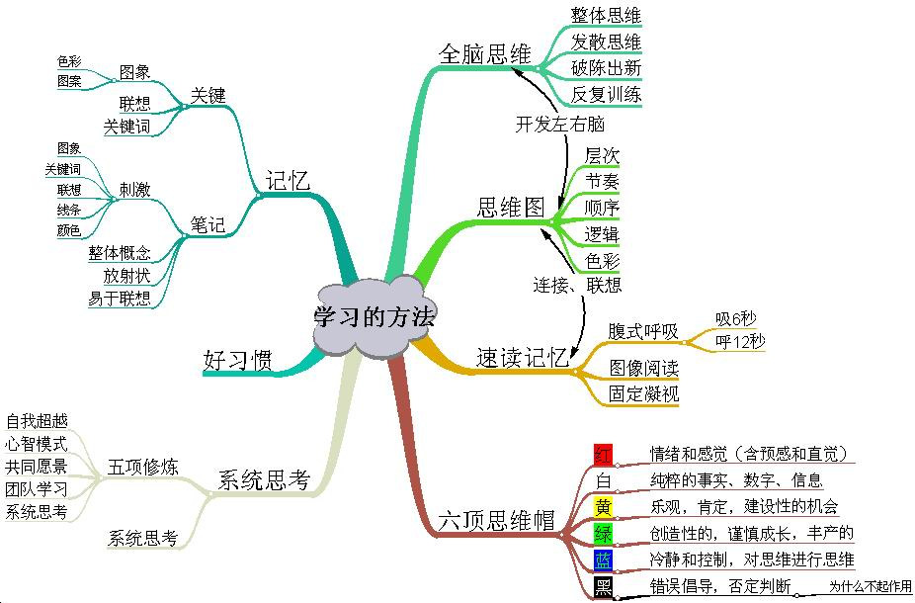
思维导图

Slide 26
六顶思考帽
蓝
冷静逻辑性思维
跳跃创造性思维
绿
黄
项目
乐观积极思维
感性直觉思维
红
白
中立客观性思维
谨慎消极性思维
黑

Slide 27
创建WBS
1、识别可交付成果和工作
2、确定分解结构
3、将上层分解为下层
4、分配标识号
5、核实工作的分解的程度是否必要而又足够

Slide 28
创建WBS
家庭装修
设施
结构
墙体
地板
门窗
厨房
厕所
洗浴
空调
照明
通讯
洁具
燃具
风机
垃圾
橱柜
水池
上水管
下水道
龙头阀门
过滤网

Slide 29
创建WBS
文艺演出
节目
剧务
后勤
经营
策划
化妆
交通
广告
编导
道具
就餐
销售
排练
灯光
住宿
票务
表演
音响
安全
财务

Slide 30
活动排序
硬逻辑：先打地基，然后盖建筑。
外部逻辑：依赖于其他因素，如只有天气合适，才适合滑雪
软逻辑：可以先高尔夫，再游泳，也可反之进行

Slide 31
关键路径法CPM
活动B
开始
活动A
活动C
活动E
结束
活动D
活动F
1、关键路径可能有一条或多条
2、越多意味着风险越大
3、总时差 TF决定进度安排灵活性
4、自由时差（ FF）决定后续活动安排灵活性
5、路径时差=总时差-自由时差

Slide 32
进度压缩
开始
A 10天
B 5天
结束
总历时为15天
开始
A 5天
B 5天
结束
总历时为10天
A 10天
开始
结束
总历时为10天
B 5天
1、赶工Crashing：增大资源投入，用资源换时间，需要计算哪个最合适；
2、快速跟进 Fast tracking：改变活动逻辑关系，增大了项目风险

Slide 33
马斯洛需求层次理论
自我实现
荣誉自尊
社会交往
安全保障
生理需求
临时工
正式工
骨干层
管理层
决策层
欲望与道德无关，与道德有关的是达到欲望的手段

Slide 34
赫兹伯格因素理论
保健因素不能产生激励效果，但差的会有负作用。
能发挥激励作用的是激励因素。
激励人们的是工作本身
最好的激励是奖励和帮助成长；加薪没有很好的效果。
保健因素有：
工作条件
工资
个人生活
工作关系
安全
激励因素有：
责任
自我实现
专业成长
表扬

Slide 35
X-Y理论
 | X理论 | Y理论
基本论点 | 人之初，性本懒； 每个人都是好逸恶劳 | 人之初，性本勤； 每个人都希望创造价值
企业特点 | 等级森严 气氛紧张 管理者是监工 管理者职责监督、管理 | 环境宽松 气氛和谐 管理者是服务者 管理者职责创造良好的环境平台
管理手段 | 严厉的惩罚手段：电网、末位淘汰 | 激励、目标导向、股东分红
背景场景 | 工业化时代，对蓝领进行管理 | 知识时代，对白领进行管理

Slide 36



冲突管理
合作
Collaborating
面向解决问题
强制
Forcing
Win-lose
解决问题
Confronting/
Problem Solving
Win-win
妥协
Compromising
（各让一步）
撤退
Withdrawing/
Avoiding
Lose-leave
调和
（求同存异）
Smoothing/
Accommodating
Yield-lose
面向人际关系

Slide 37
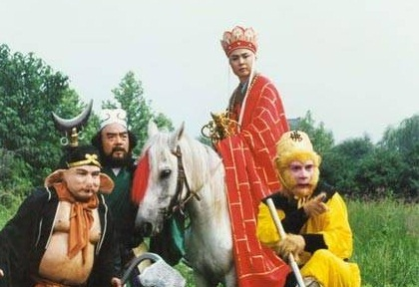
组建项目团队
明星项目团队

Slide 38
风险识别
风险管理在于提高积极实践的概率影响，降低消极时间的概率影响。
已知风险
未知的已知风险
未知的未知风险

Slide 39

消极风险应对的主要措施
名称 | 特点 | 情景
回避Avoid | 改变计划或范围 | 去掉WBS中有风险的工作包 或由第三方来消除
缓解Mitigate | 降低概率或后果 | 雇佣有经验的雇员
转移Transference | 转给第三方 | 购买保险或第三方担保
积极接受Acceptance | 准备备用计划 准备应急储备金 | 有风险不能回避和减轻，准备备用计划
被动接受Acceptance | 什么都不作

Slide 40
风险的监控
做风险
应对计划
执行应对计划
如果不能达到效果
已识别的
采取了积
极的接受
应急计划或风险储备
风险
当前已发生负面
权变措施
新风险
尚未发生
更新识别、分析、应对规划

Slide 41
谢谢大家

